Slide 1


Slide 2


Средний раунд

Slide 3





1 ВОПРОС
Восстановите слова, в которых мы оставили только гласные.
1. е о о и – Мультипликационный город, где хищники и травоядные живут вместе.
2. и – Транспорт для движения вверх.
3. о у а – Безопасное пространство для пешеходов.
3 ОТВЕТА – 3 БАЛЛА

Slide 4

1 ВОПРОС
Восстановите слова, в которых мы оставили только гласные.
1. е о о и – Мультипликационный город, где хищники и травоядные живут вместе.
2. и – Транспорт для движения вверх.
3. о у а – Безопасное пространство для пешеходов.
3 ОТВЕТА – 3 БАЛЛА

Slide 5
2 ВОПРОС
Сегодня в городах живут 3,5 миллиарда человек.
К какому году, по прогнозам, в городах будут жить около 5 миллиардов: 2030 или 2100?
1 ОТВЕТ – 1 БАЛЛ

Slide 6
2 ВОПРОС
Сегодня в городах живут 3,5 миллиарда человек.
К какому году, по прогнозам, в городах будут жить около 5 миллиардов: 2030 или 2100?
1 ОТВЕТ – 1 БАЛЛ

Slide 7
3 ВОПРОС
Верите ли вы, что современные лифты могут передвигаться со скоростью до 64 км/ч?
1 ОТВЕТ – 1 БАЛЛ

Slide 8
3 ВОПРОС
Верите ли вы, что современные лифты могут передвигаться со скоростью до 64 км/ч?
1 ОТВЕТ – 1 БАЛЛ

Slide 9
4 ВОПРОС
Чтобы быть самым стабильным и развитым городом в мире, одних денег недостаточно. Абу-Даби, столица нефтедобывающей страны ОАЭ, занимает 13 место из-за не самой хорошей ТАКОЙ обстановки.
Какой?
1 ОТВЕТ – 1 БАЛЛ

Slide 10
4 ВОПРОС
Чтобы быть самым стабильным и развитым городом в мире, одних денег недостаточно. Абу-Даби, столица нефтедобывающей страны ОАЭ, занимает 13 место из-за не самой хорошей ТАКОЙ обстановки.
Какой?
1 ОТВЕТ – 1 БАЛЛ

Slide 11
5 ВОПРОС
Что для повышения безопасности и привлечения внимания стилизуют под картошку фри, клавиши пианино или ножи и вилки?
1 ОТВЕТ – 1 БАЛЛ

Slide 12
5 ВОПРОС
Что для повышения безопасности и привлечения внимания стилизуют под картошку фри, клавиши пианино или ножи и вилки?
1 ОТВЕТ – 1 БАЛЛ

Slide 13
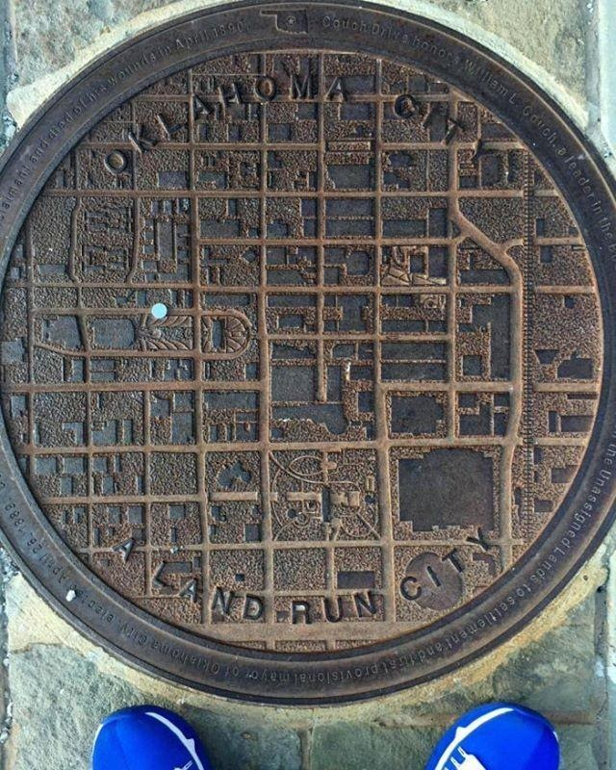
6 ВОПРОС
Такие необычные люки есть в американском городе Оклахома-Сити.
Что означает точка на них?
1 ОТВЕТ – 1 БАЛЛ

Slide 14
6 ВОПРОС
Такие необычные люки есть в американском городе Оклахома-Сити.
Что означает точка на них?
1 ОТВЕТ – 1 БАЛЛ

Slide 15
7 ВОПРОС
Сеул – один из самых социально устойчивых городов мира. Городские органы добились этого за счёт снижения уровня АЛЬФЫ. Теперь там безопасно гулять даже по ночам.
Назовите АЛЬФУ.
1 ОТВЕТ – 1 БАЛЛ

Slide 16
7 ВОПРОС
Сеул – один из самых социально устойчивых городов мира. Городские органы добились этого за счёт снижения уровня АЛЬФЫ. Теперь там безопасно гулять даже по ночам.
Назовите АЛЬФУ.
1 ОТВЕТ – 1 БАЛЛ

Slide 17

7 ВОПРОС
Сеул – один из самых социально устойчивых городов мира. Городские органы добились этого за счёт снижения уровня АЛЬФЫ. Теперь там безопасно гулять даже по ночам.
Назовите АЛЬФУ.
1 ОТВЕТ – 1 БАЛЛ

Slide 18
КОНЕЦ РАУНДА!!!
ПОДНИМИТЕ БЛАНКИ С ОТВЕТАМИ.

